Slide 1
INGENIERÍA EN ELECTRÓNICA Y TELECOMUNICACIONES
DEFENSA DE PROYECTO DE GRADO
Tema:
Diseño y construcción de un acoplador direccional de microlínea de tres secciones para la banda de 2.4 GHz con HMI a la PC
DIRECTOR: Ing. Patricio Vizcaíno
CODIRECTOR: Ing. Marco Gualsaquí
AUTORES: Sr. Héctor Bastidas Vallejo
Sr. Xavier Gracia Cervantes

Slide 2
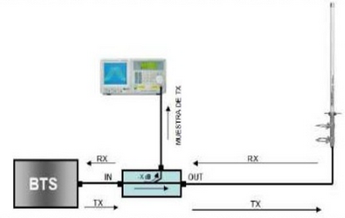
PROBLEMA
Actualmente el departamento de eléctrica y electrónica no dispone de acopladores direccionales que trabajen en la banda de 2.4 Ghz, los mismos que ofrecen la posibilidad de verificar el correcto funcionamiento de un sistema de comunicaciones sin necesidad de interrumpir la conexión entre el transmisor y el receptor.

Slide 3
OBJETIVOS
OBJETIVO GENERAL
Diseñar e implementar un acoplador direccional en la banda de 2.4 Ghz con un coeficiente de acoplamiento de 30 dB mediante la técnica microstrip con el propósito de medir parámetros como potencia incidente, potencia reflejada, potencia acoplada y VSWR.

Slide 4
OBJETIVOS ESPECÍFICOS
Diseñar y simular el acoplador direccional de cuatro puertos y de tres secciones en base a microlínea para la banda de 2.4 GHz.
Construir el acoplador direccional utilizando materia prima disponible en el país.
Verificar el funcionamiento del acoplador direccional en la banda especificada con equipos Agilent y Anritsu.
Diseñar la interface HMI entre PC y analizador de espectros Anritsu.

Slide 5
ALCANCE
En el presente trabajo se realizará el diseño de un acoplador direccional microstrip para la banda de 2.4 Ghz con un coeficiente de acoplamiento de 30 dB y una impedancia del sistema de 50[Ω]; el cual permitirá la monitorización y el análisis de la señal que se transmite desde un oscilador de radiofrecuencia a una antena que trabaja en la misma banda.
En el proyecto se efectuarán diversas simulaciones con dos software de simulación: Ansoft Designer y Advanced Design System (ADS), estableciendo ventajas y desventajas entre dichas herramientas.
Con el prototipo implementado se realizarán mediciones con los equipos del laboratorios a través de una interfaz HMI para realizar un estudio comparativo de los valores simulados y reales y determinar si el diseño cumple con los requerimientos propuestos inicialmente.

Slide 6
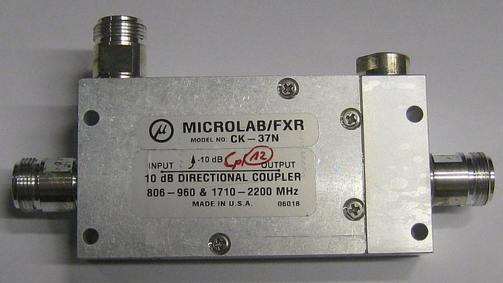
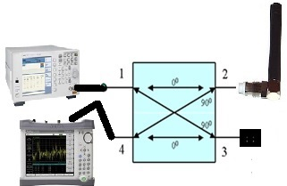
ACOPLADORES DIRECCIONALES
Los acopladores direccionales son dispositivos pasivos muy comunes en los sistemas de microondas los cuales han sido utilizados en varias aplicaciones como divisores o combinadores de potencia.
Acoplador Direccional de 4 Puertos
La principal característica de estos dispositivos es acoplar parte de la potencia transmitida a través de una línea de transmisión hacia otro puerto.

Slide 7
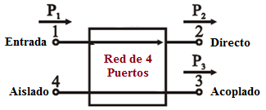
RED DE CUATRO PUERTOS
El funcionamiento de una red de cuatro puertos se puede caracterizar con la siguiente matriz de parámetros “S”:
Donde: S_{ij} Relación de potencia en el puerto i y j.
j Puerto de Entrada Ej: S₂₁ = $\frac{\text{P}\text{2}}{\text{P}\text{1}}$
i Puerto de Salida
[$S]=\left(\begin{aligned}S_{11} \\ S_{21} \\ S_{31} \\ S_{41}\end{aligned} \begin{aligned}S_{12} \\ S_{22} \\ S_{32} \\ S_{42}\end{aligned} \begin{aligned}S_{13} \\ S_{23} \\ S_{33} \\ S_{43}\end{aligned} \begin{aligned}S_{14} \\ S_{24} \\ S_{34} \\ S_{44}\end{aligned}\right)$

Slide 8
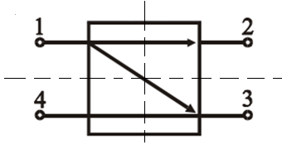
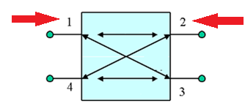
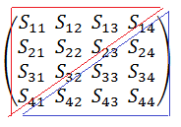
PROPIEDADES RED DE CUATRO PUERTOS
La principales propiedades de una red de cuatro accesos son:
Simetría: Reciprocidad:
En donde por condiciones de simetría se tienen las siguientes relaciones:
$\begin{aligned}S_{11} \\ S_{12} \\ S_{31} \\ S_{41}\end{aligned} \begin{aligned}{=S}_{22} \\ {=S}_{21} \\ =S_{13} \\ =S_{32}\end{aligned} \begin{aligned}{=S}_{33} \\ {=S}_{34} \\ {=S}_{42} \\ =S_{23}\end{aligned} \begin{aligned}{=S}_{44} \\ {=S}_{43} \\ {=S}_{24} \\ {=S}_{14}\end{aligned}$

Slide 9
MATRIZ DE PARÁMETROS S DEL ACOPLADOR DIRECCIONAL
En un acoplador direccional sin pérdidas y perfectamente acoplado se tiene las siguientes relaciones de potencia en cada uno de sus puertos:
Matriz de Parámetros “S” resultante del acoplador direccional:
$\frac{P_{r1}}{P_{i1}}=0$ S₁₁ = $0$ $\frac{P_{t3}}{P_{i1}}=0$ S₃₁ = $k$
$\frac{P_{t2}}{P_{i1}}=1$ S₂₁ = $1$ $\frac{P_{t4}}{P_{i1}}=$0 S₄₁ = $0$
$[S]=\left(\begin{aligned}0 \\ 1 \\ k \\ 0\end{aligned} \begin{aligned}1 \\ 0 \\ 0 \\ k\end{aligned} \begin{aligned}k \\ 0 \\ 0 \\ 1\end{aligned} \begin{aligned}0 \\ k \\ 1 \\ 0\end{aligned}\right)$

Slide 10
PRINCIPALES PROPIEDADES DEL ACOPLADOR DIRECCIONAL
Acoplamiento: Es el parámetro que caracteriza al acoplador direccional y se define como la relación entre la potencia que se inyecta en el puerto de entrada (P₁) y la potencia que aparece en el puerto acoplado (P₃).
$$K\left(dB\right)=−10log⁡(\frac{\text{P}\text{3}}{\text{P}\text{1}})$$
Aislamiento: Es la relación entre la potencia del puerto de entrada (P₁) y el puerto aislado (P₄). El aislamiento nos dará una idea de la fracción de potencia reflejada en el dispositivo.
$$I\left(dB\right)=−10log⁡(\frac{\text{P}\text{4}}{\text{P}\text{1}})$$
Directividad: Es la capacidad del acoplador para transferir potencia desde su puerto de entrada hasta el puerto acoplado y de rechazar la potencia que pueda venir del puerto de salida debido a desacoplamientos.
$$D\left(dB\right)=10\log\left(\frac{\text{P}\text{4}}{\text{P}\text{1}}\right)−10\log\left(\frac{\text{P}\text{3}}{\text{P}\text{1}}\right)=I−K$$

Slide 11
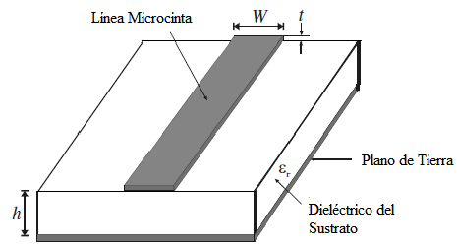
TECNOLOGÍA MICROSTRIP
El Microstrip es un tipo de línea de transmisión eléctrica que pueden ser fabricados utilizando placa de circuito impreso (PCB), y se utiliza para transmitir señales de microondas.
Ventajas:
Ligero
Compacto
Bajo Costo
Desventajas:
Mayores Pérdidas
Susceptible al ruido
Componentes de Microondas, tales como antenas, acopladores, filtros, divisores, etc pueden formarse a partir de microstrip.

Slide 12
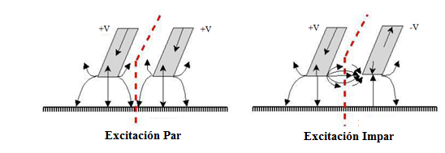
Modo de Propagación Cuasi-TEM
Modo de Propagación Cuasi-TEM:
La estructura con líneas acopladas microstrip soportan dos modos cuasi-TEM, el modo par y el modo impar.
Excitación del modo par: Ambas líneas microstrip tienen el mismo potencial de tensión o llevan cargas del mismo signo.
Excitación del modo impar: Las líneas microstrip tienen potenciales de tensión contrarios o llevan cargas con signo contrario.

Slide 13
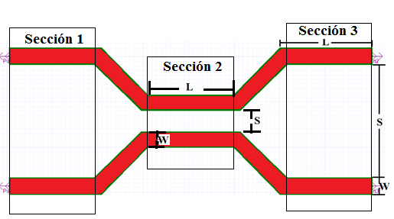
DISEÑO DE ACOPLADOR DIRECCIONAL DE TRES SECCIONES
W = Anchura de la línea microstrip.
S = Separación entre líneas microstrip.
L = Longitud de la línea microstrip.
Se impuso para el diseño los siguientes parámetros:
Zo = Impedancia característica en 50 Ohms.
K = Coeficiente de Acoplamiento 30 dB.
f = Frecuencia de operación 2.437 GHz.
Características físicas de las líneas microstrip

Slide 14
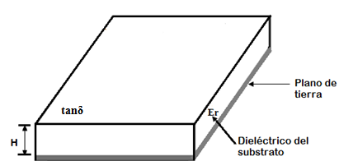
PROPIEDADES DE LA BAQUELITA
Las características de baquelita común:
E_{r}: 3.36.
H: 1.6 mm.
tanδ: 0.006.
Características de la placa

Slide 15
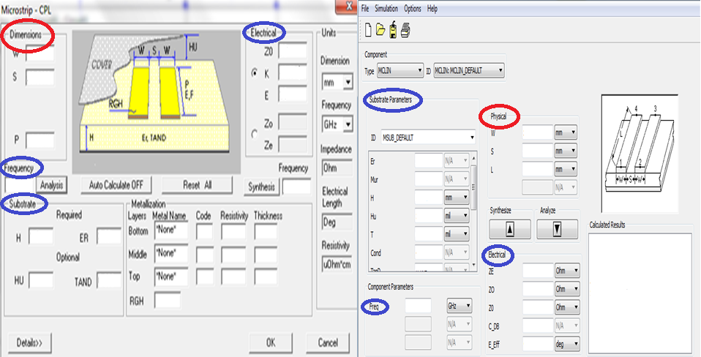
PARÁMETROS NECESARIOS
Ansoft Designer
Advanced Design Systems
$K_{1}=K_{3}$= ?${;K}_{2}= ?$; $Z_{0e}$=?; $Z_{0o}$=?

Slide 16
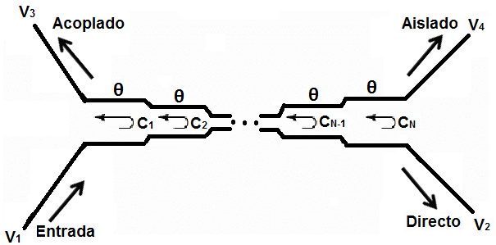
CÁLCULOS TEÓRICOS
$$V_{3}=\left(jK_{1}sinθe^{−jθ}\right)V_{1}+\left(jK_{2}sinθe^{−jθ}\right)V_{1}e^{−2jθ}+…+\left(jK_{N}sinθe^{−jθ}\right)V_{1}e^{−2j(N−1)θ}$$
$$V_{3}=\left(jK_{1}sinθe^{−jθ}\right)V_{1}+\left(jK_{2}sinθe^{−jθ}\right)V_{1}e^{−2jθ}+\left(jK_{3}sinθe^{−jθ}\right)V_{1}e^{−2j2θ}$$
$$k=\left|\frac{V_{3}}{V_{1}}\right|=$$
$${\left|2sinθ\left[k_{1}cos2θ+\frac{1}{2}k_{2}\right]\right|}_{θ=π/2}$$
$$= k_{2}−2k_{1}$$
$$k=k_{1}\left(sin3θ−sinθ\right)+k_{2}sinθ]$$
$$k=k_{1}\left(sin3θ\right)+(k_{2}−k_{1})sinθ]$$

Slide 17
${\frac{d^{n−1}}{{dθ}^{n−1}}K(θ)}_{θ=π/2} para n=1,2,…$
$\frac{d^{2}K}{dθ^{2}}={\left|[−9k_{1}sin3θ−\left(k_{2}−k_{1}\right)sinθ]\right|}_{π/2}=10k_{1}−k_{2}=0$
Resolviendo el sistema de dos ecuaciones se obtiene el coeficiente acoplamiento de cada sección:
$10k_{1}−k_{2}=0$ ${−2k}_{1}+k_{2}=0.0316$
$k_{1}=k_{3}=3.9528 x {10}^{−3}{ K}_{1}=K_{3}\text{= −20}\text{log}\text{(}k_{1}\text{)}=48.061 [dB]$
$k_{2}=0.0395 K_{2}\text{= −20}\text{log}\text{(}k_{2}\text{)}=28.062 [dB]$

Slide 18
Cálculo de Impedancias para sección 1 y 3:
$Z_{0e}=Z_{0}\sqrt{\frac{1+k_{1}}{1−k_{1}}}$ $=50\sqrt{\frac{1+3.95284x{10}^{−3}}{1−3.95284x{10}^{−3}}}$ $=$ $Z_{0e1}=Z_{0e3}=50.19803453$ [Ω]
$Z_{0o}=Z_{0}\sqrt{\frac{1−k_{1}}{1+k_{1}}}$ $=50\sqrt{\frac{1−3.95284x{10}^{−3}}{1+3.95284x{10}^{−3}}}=$ $Z_{0o1}=Z_{0o3}=49.80274673$ [Ω]
Aplicamos las formulas 6 y 7 para la Sección 2 pero con $k_{2}=0.0395$
$Z_{0e2}=52.01707773$ [Ω]
$Z_{0o2}=48.06113894$ [Ω]

Slide 19
PARÁMETROS OBTENIDOS
Acoplador 1 sección | Acoplador 3 secciones
Acoplo (dB) | K₁ (dB) | K₂ (dB) | K₃ (dB) | Z_{C} (Ω) | $$ε_{r }$$ | f₀ (GHz) | E (rad)
30 | 48.061 | 28.062 | 48.061 | 50 | 3.36 | 2.437 | $$π/2$$
Datos iniciales para el acoplador direccional de líneas acopladas de tres secciones.
Acoplador 3 secciones
$$Z_{0e1}$$ (Ω) | $$Z_{0e2}$$ (Ω) | $$Z_{0e3}$$ (Ω) | $$Z_{0o1}$$ (Ω) | $$Z_{0o2}$$ (Ω) | $$Z_{0o3}$$ (Ω)
50.198 | 52.017 | 50.198 | 49.802 | 48.061 | 49.802
Impedancias en modo par e impar del acoplador direccional de líneas acopladas de tres secciones

Slide 20
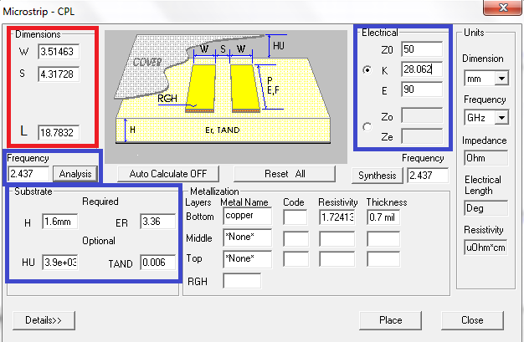
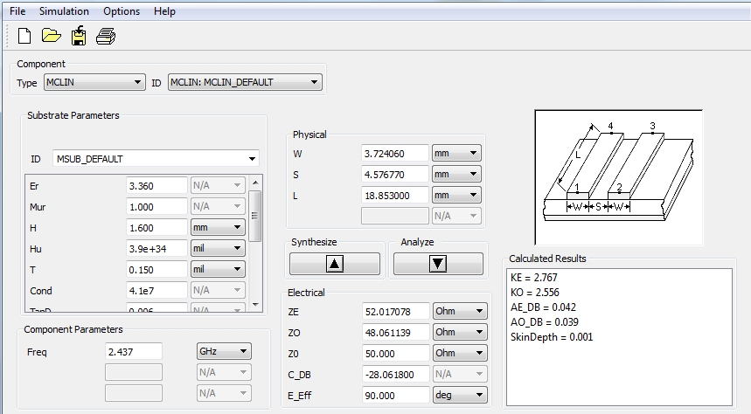
ASIGNACIÓN y CALCULO DE DIMENSIONES DE LÍNEAS
Ansoft Designer
Advanced Design Systems

Slide 21
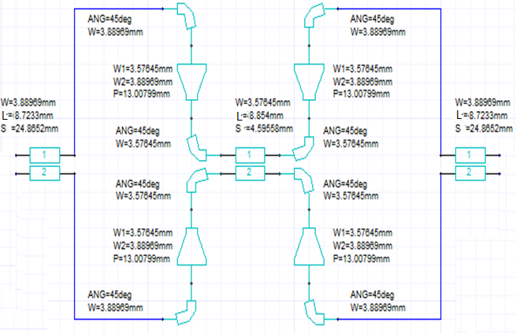
Esquema Acoplador Direccional Microstrip de tres Secciones

Slide 22
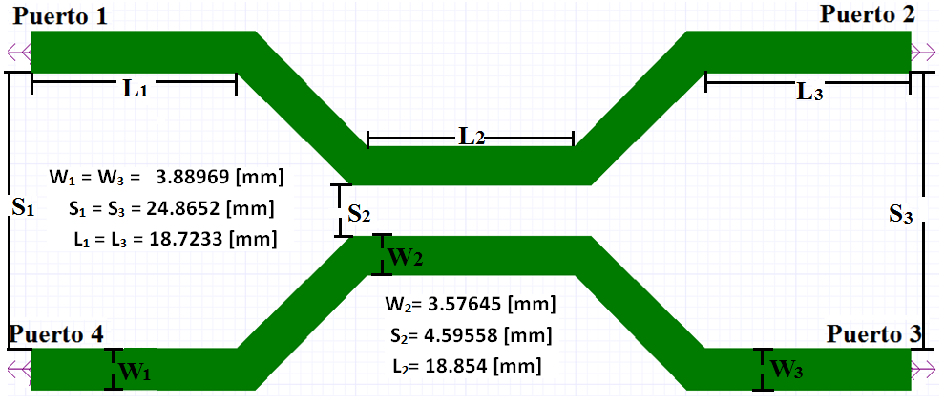
Prototipo Acoplador Direccional Microstrip de tres Secciones

Slide 23
SIMULACIONES PARAMETROS ‘S’

Slide 24
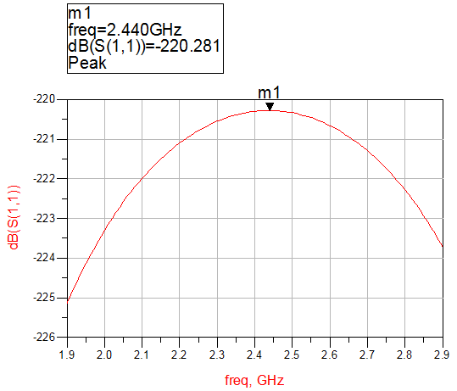
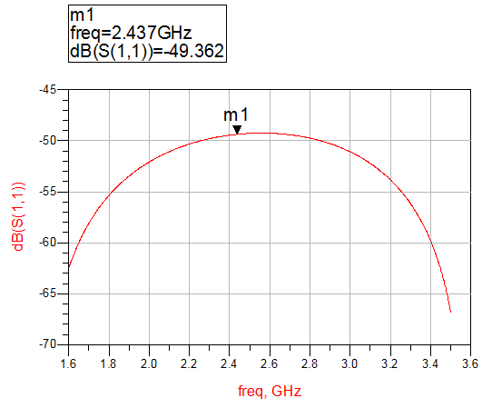
Líneas transmisión Ideales
Líneas Microstrip ADS
Líneas Microstrip AD
Simulación obtenida del parámetro S₁₁ del acoplador direccional microstrip.
 | $S_{11}$
Valor Esperado | 0
Valor Simulado Ideal | 1$x {10}^{−11}$
Valor Simulado Microstrip | 0.023

Slide 25
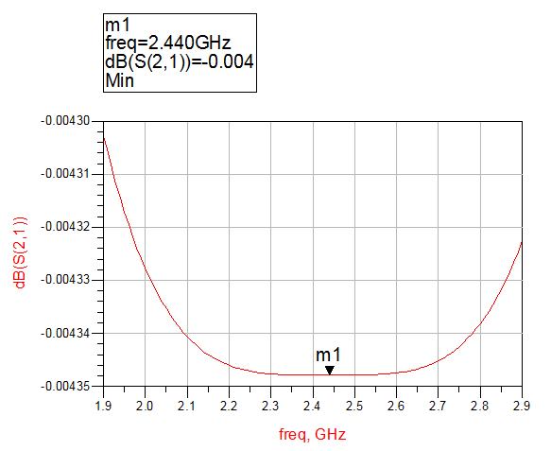
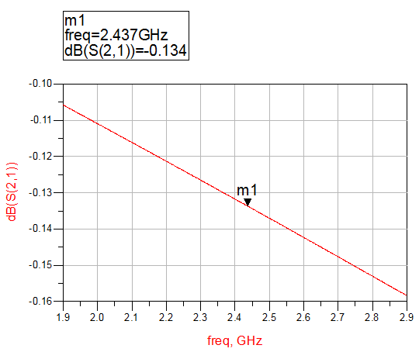
Líneas transmisión Ideales
Líneas Microstrip ADS
Líneas Microstrip AD
Simulación obtenida del parámetro S₂₁ del acoplador direccional microstrip.
 | $S_{21}$
Valor Esperado | 1
Valor Simulado Ideal | 0.999
Valor Simulado Microstrip | 0.977

Slide 26
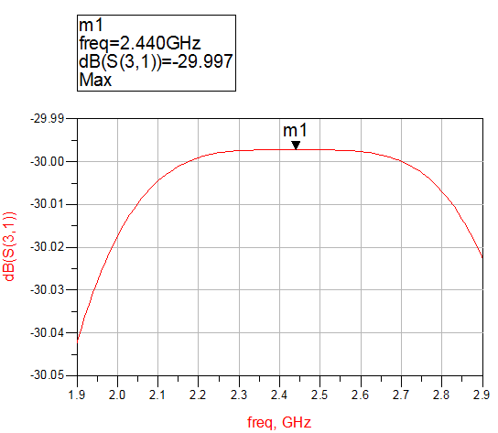
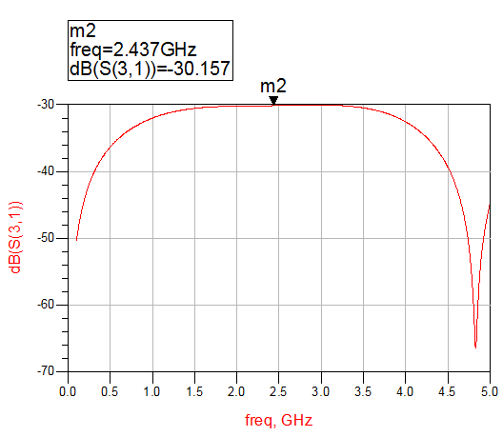
Líneas transmisión Ideales
Líneas Microstrip ADS
Líneas Microstrip AD
Simulación obtenida del parámetro S₃₁
del acoplador direccional microstrip.
 | $S_{31}$
Valor Esperado | $$0.0316$$
Valor Simulado Ideal | $$0.0316$$
Valor Simulado Microstrip | 0.033

Slide 27
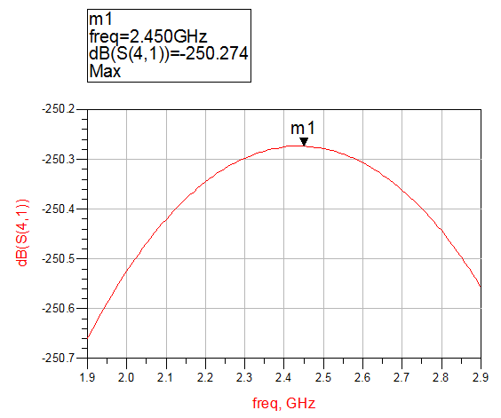
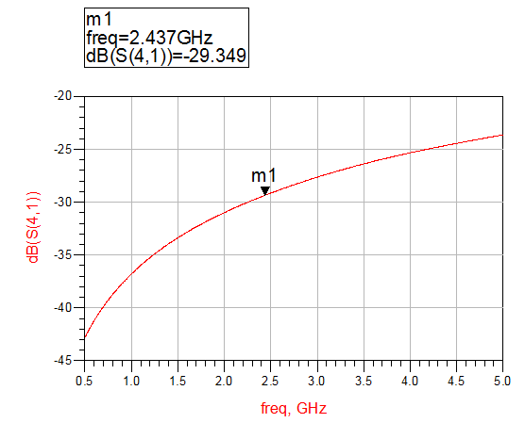
Líneas transmisión Ideales
Líneas Microstrip ADS
Líneas Microstrip AD
Simulación obtenida del parámetro S₄₁ del acoplador direccional microstrip.
 | $S_{41}$
Valor Esperado | 0
Valor Simulado Ideal | 3$.06x {10}^{−13}$
Valor Simulado Microstrip | 0.039

Slide 28
CONSTRUCCIÓN DEL ACOPLADOR DIRECCIONAL MICROSTRIP

Slide 29
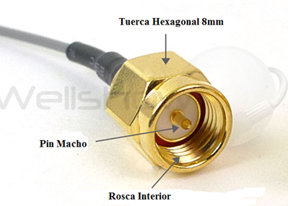
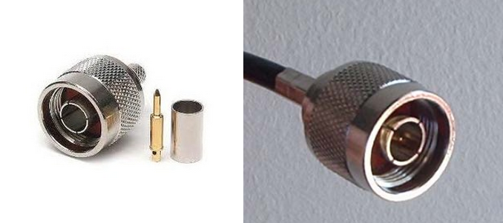
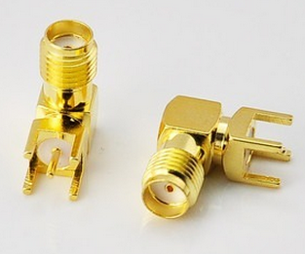
CONECTORES RF
Conector SMA Macho
para Cable Coaxial
Conector N-Macho para
Cable Coaxial
Conector SMA Hembra para
placa PCB
Características Eléctricas
Impedancia característica | 50 Ω
Rango de Frecuencia de Trabajo | 0 - 11 [GHz]
Perdidas de Inserción | 0.15 dB
Características Eléctricas
Impedancia característica | 50 Ω
Rango de Frecuencia de Trabajo | 0 -12.4 [GHz]
Perdidas de Inserción | 0.09 dB
Características Eléctricas
Impedancia característica | 50 Ω
Rango de Frecuencia de Trabajo | 0 -18 [GHz]
Perdidas de Inserción | 0.01 dB

Slide 30
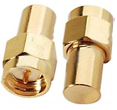
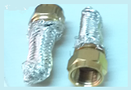
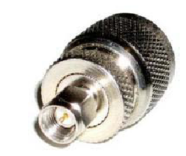
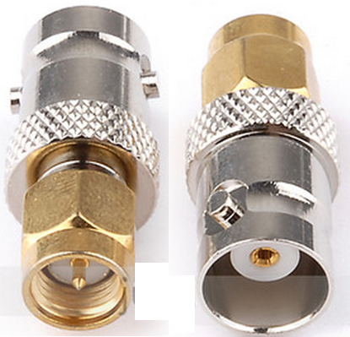
CARGA FANTASMA
Cargas fantasma SMA Comercial
Impedancia | 50 Ω
Rango de Frecuencia | 0 - 4 GHz
Disipación de Potencia | 2 W
Cargas fantasma SMA Artesanal
Impedancia | 49.9 Ω
Rango de Frecuencia | 0 – 2.4 GHz
Disipación de Potencia | 1 W
ADAPTADORES RF
Adaptador SMA – N macho
Impedancia | 50 Ω
Rango de Frecuencia | 0 – 11 GHz
Perdida de Inserción | 0 .15 dB
Adaptador BNC – SMA
Impedancia | 50 Ω
Rango de Frecuencia | 0 – 20 GHz
Perdida de Inserción | 0 .07 dB

Slide 31
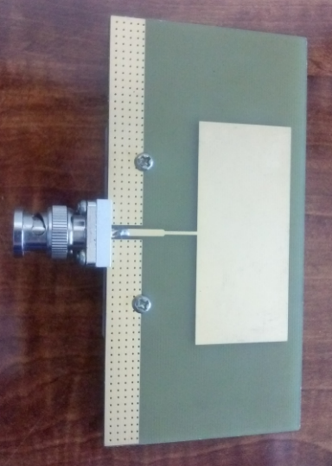
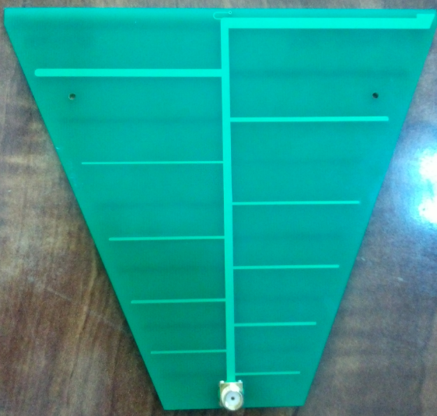
ANTENAS DE PRUEBA
Yagui
Rectangular Patch
Logarítmica Periódica
Características
Frecuencia de Resonancia: | 2.45 GHz
Er: | 4.7
Impedancia | 50 Ω
Tangente de Pérdidas: | 0.0025
PCB grosor: | 1.6 mm
Material: | FR-4
Características
Rango de Frecuencia de Trabajo: | 900-2600 MHz
Er: | 4.7
Impedancia | 50 Ω
Tangente de Pérdidas: | 0.0025
PCB grosor: | 1.8 mm
Material: | FR-4

Slide 32
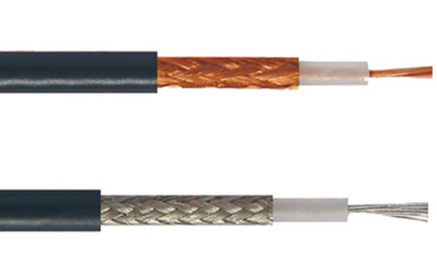
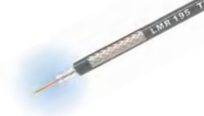
CABLE COAXIAL
RG-58
LMR-195
Características Eléctricas
Impedancia característica | 50 Ω
Atenuación dB/100m a 2.4 GHz | 60.83 [dB]
Velocidad de Propagación | 83.33 %
Voltaje Máximo | 1000 Vrms
Características Eléctricas
Impedancia característica | 50 Ω
Atenuación dB/100m a 2.4 GHz | 177 [dB]
Velocidad de Propagación | 66.66%
Voltaje Máximo | 1400 Vrms
$$L_{C}=n\left(\frac{λ}{2}\right)∗V_{p}$$
Calculando λ:
$λ=\frac{c}{f}$ $=\frac{(3x{10}^{8})}{(2.437x{10}^{9})}=0.123 [m]$
$$L_{C−LMR 195}=0.255 [m]$$
$L_{C−RG 58}=0.284$[m]
$$A_{C−LMR195} \left[dB\right]=0.2545 [dB]$$
$$A_{C−RG58} \left[dB\right]=0.502 [dB]$$

Slide 33
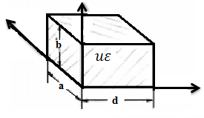
CAVIDAD RESONANTE
En una cavidad resonante rectangular rellena de aire el modo resonante fundamental es: ${TE}_{101}$.
Frecuencia de Resonancia:
$f_{mnl}$ = $\frac{1}{2\sqrt{uε}}$ $\sqrt{{\left(\frac{m}{a}\right)}^{2}+{\left(\frac{n}{b}\right)}^{2}+{\left(\frac{l}{d}\right)}^{2}}$
$f_{mnl}$ = $\frac{1}{2\sqrt{uε}}$ $\sqrt{{\left(\frac{1}{a}\right)}^{2}+{\left(\frac{1}{d}\right)}^{2}}$
$ε$ = $ε_{0}$= 8.85 x ${10}^{−12}$
$u$ = $u_{0}$= 4Π x ${10}^{−7}$
$f_{101}$ = $\frac{1}{2\sqrt{(4Π x {10}^{−7})(8.85 x {10}^{−12})}}$ $\sqrt{{\left(\frac{1}{0.090}\right)}^{2}+{\left(\frac{1}{0.056}\right)}^{2}}$
$$f_{101}= 3.153 [GHz]$$

Slide 34
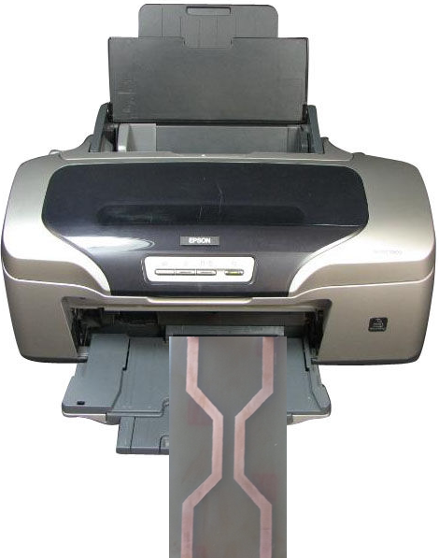
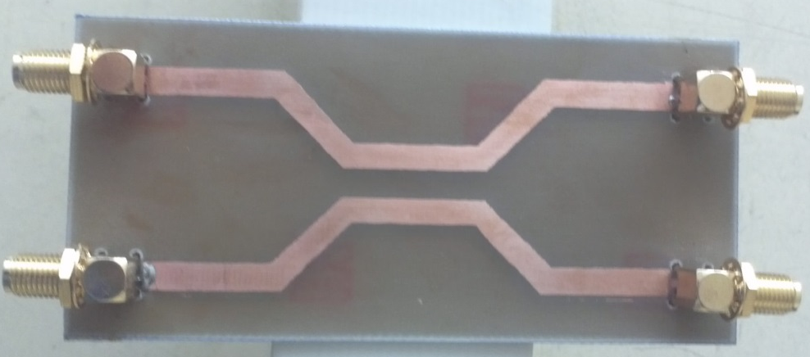
CONSTRUCCIÓN DEL CIRCUTO IMPRESO
Prototipadora Epson R800 para Placas
Acoplador Direccional 3 Secciones Microstrip

Slide 35
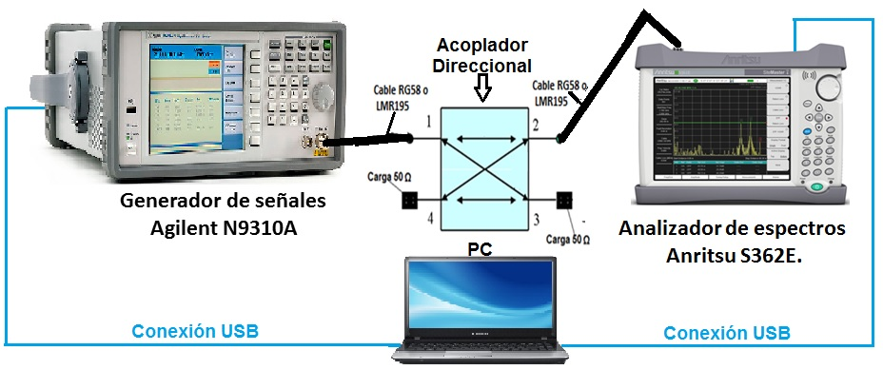
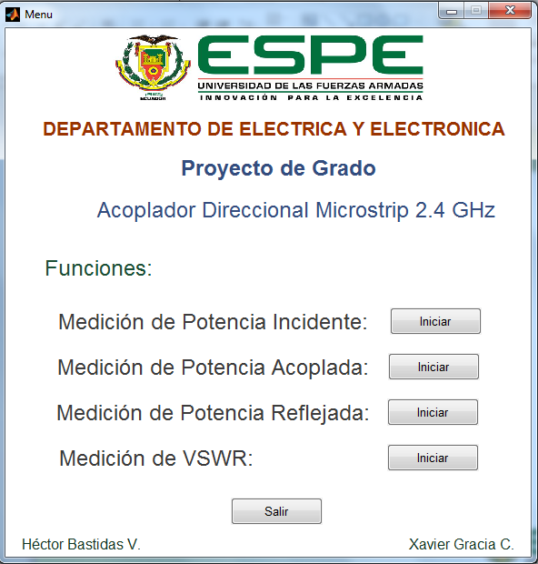
INTERFAZ HMI

Slide 36
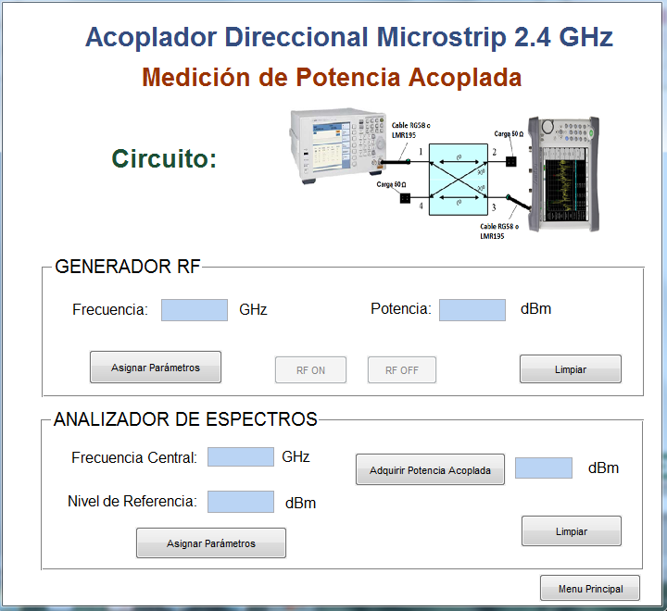
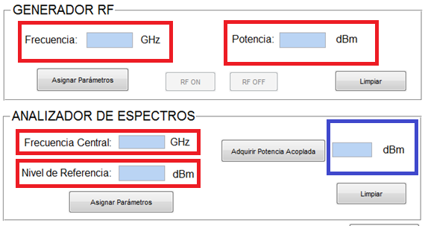
INTERFAZ HMI
REQUERIMIENTOS

Slide 37
MEDICIONES EXPERIMENTALES Y ANÁLISIS DE RESULTADOS

Slide 38
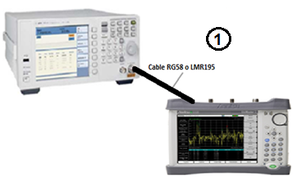
FUNCIONAMIENTO CABLES COAXIALES
Prueba | Valor Esperado (dBm) | Error %
 | Valor Medido (dBm)
Prueba #1 | -1.002 | 27.74
 | -1.28
Prueba #2 | -1.002 | 17.46
 | -1.177
Prueba #3 | -0.7545 | 4.45
 | -0.7881
Prueba#1: Cable RG-58 y conectores genéricos.
Prueba#2: Cable RG-58 y conectores Amphenol
Prueba#3: Cable LMR-195 y conectores Amphenol

Slide 39
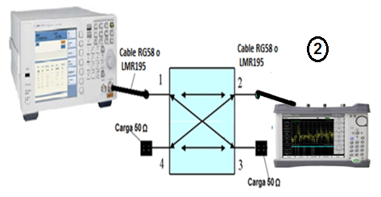
MEDICIÓN DE POTENCIA EN EL PUERTO DIRECTO
Prueba | Valor Esperado (dBm) | Error %
 | Valor Medido (dBm)
Prueba #1 | -2.244 | 15.329
 | -2.588
Prueba #2 | -2.244 | 9.18
 | -2.45
Prueba #3 | -1.749 | 2.80
 | -1.7
Prueba#1: Cable RG-58 y Prototipo A.
Prueba#2: Cable RG-58 y Prototipo B.
Prueba#3: Cable LMR-195 y Prototipo B.

Slide 40
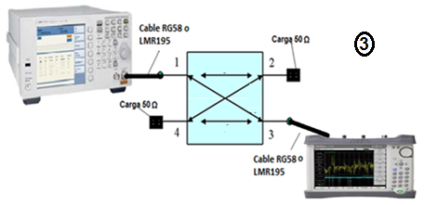
MEDICIÓN DE POTENCIA EN EL PUERTO ACOPLADO
Prueba | Valor Esperado (dBm) | Error %
 | Valor Medido (dBm)
Prueba #1 | -30 | 15.4
 | -25.38
Prueba #2 | -30 | 10.04
 | -26.988
Prueba #3 | -30 | 1.46
 | -29.56
Prueba#1: Cable RG-58 y Prototipo A.
Prueba#2: Cable RG-58 y Prototipo B.
Prueba#3: Cable LMR-195 y Prototipo B.

Slide 41
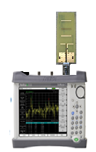
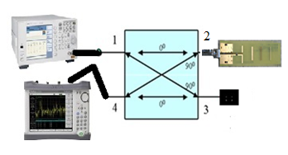
MEDICIÓN DE VSWR CON EL ACOPLADOR DIRECCIONAL
Medición de VSWR con analizador
de espectro Anritsu S362E
Medición de Potencia Reflejada con acoplador direccional para obtención de VSWR

Slide 42
MEDICIÓN DE VSWR CON EL ACOPLADOR DIRECCIONAL ANTENA LOGARÍTMICA
Frecuencia (GHz) | VSWR
2.490 | 1.01
Frecuencia (GHz) | Potencia Reflejada | VSWR | Error
2.490 | -33.03 dBm | 1.031 | 2.079%

Slide 43
MEDICIÓN DE VSWR CON EL ACOPLADOR DIRECCIONAL ANTENA RECTANGULAR PATCH
Frecuencia (GHz) | VSWR
2.470 | 1.07
Frecuencia (GHz) | Potencia Reflejada | VSWR | Error
2.470 | -48.76 dBm | 1.055 | 1.401%

Slide 44
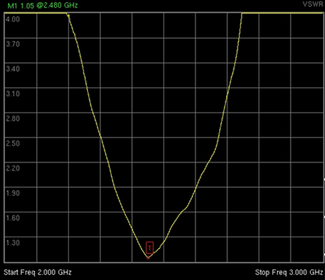
MEDICIÓN DE VSWR CON EL ACOPLADOR DIRECCIONAL ANTENA YAGUI
Frecuencia (GHz) | VSWR
2.480 | 1.05
Frecuencia (GHz) | Potencia Reflejada | VSWR | Error
2.480 | -36.09 dBm | 1.039 | 1.047%

Slide 45
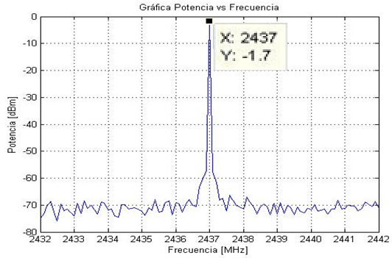
COMPARACIÓN DE RESULTADOS SIMULADOS Y MEDIDOS EN EL PUERTO DIRECTO
Medición de Potencia en el Puerto Directo P₂ con 0 dbm a la Entrada
Valor Simulado (dbm) | -0.196
Valor Experimental (dbm) | -1.7

Slide 46
COMPARACIÓN DE RESULTADOS SIMULADOS Y MEDIDOS EN EL PUERTO ACOPLADO
Medición de Potencia en el Puerto Directo P₃ con 0 dbm a la Entrada
Valor Simulado (dbm) | -29.503
Valor Experimental (dbm) | -29.56

Slide 47
COMPARACIÓN DE RESULTADOS SIMULADOS Y MEDIDOS EN EL PUERTO AISLADO
Medición de Potencia en el Puerto Directo P₄ con 0 dbm a la Entrada
Valor Simulado (dbm) | -31.687
Valor Experimental (dbm) | -31.52

Slide 48
RECIPROCIDAD DEL ACOPLADOR DIRECCIONAL
Valores Simulados | Puerto Entrada (dBm) | Puerto Directo (dBm) | Puerto Acoplado (dBm) | Puerto Aislado (dBm)
 | P1: 0 | P2: -0.196 | P3: -29.503 | P4: -31.687
 | P2: 0 | P1: -0.196 | P4: -29.503 | P3: -31.687
 | P3: 0 | P4: -0.196 | P1: -29.503 | P2:-31.687
 | P4: 0 | P3: -0.196 | P2: -29.503 | P1: -31.687
Valores Experimentales | Puerto Entrada (dBm) | Puerto Directo (dBm) | Puerto Acoplado (dBm) | Puerto Aislado (dBm)
 | P1: 0 | P2: -1.7 | P3: -29.56 | P4: -31.52
 | P2: 0 | P1: -1.75 | P4: -29.57 | P3: -31.63
 | P3: 0 | P4: -1.9 | P1: -29.7 | P2: -31.46
 | P4: 0 | P3: -1.8 | P2: -29.72 | P1: -31.50

Slide 49
ANALISIS DE PARÁMETROS CARACTERISTICOS DEL ACOPLADOR DIRECCIONAL
Mediante los parámetros característicos de un acoplador direccional se puede juzgar la calidad del dispositivo:
Parámetro | Valor Esperado (dB) | Valor Obtenido (dB)
Acoplamiento (K) | -30 | -29.56
Pérdidas de Inserción | -1,2 | -1,7
Aislamiento | <K | -31.52
Directividad | >0 | 1.96
Como se puede apreciar en la tabla anterior los valores obtenidos de los parámetros que caracterizan el funcionamiento del prototipo implementado son muy cercanos a los valores esperados.

Slide 50
CONCLUSIONES
El acoplador direccional microstrip implementado cumple de manera satisfactoria con los parámetros propuestos inicialmente ya que después de los resultados obtenidos se pudo verificar que el rango de frecuencia de trabajo del dispositivo está dentro de la tecnología WIFI, ofreciendo un coeficiente de acoplamiento de 29.56 dB y una impedancia característica de 50 ohms.
Para garantizar el correcto funcionamiento de un dispositivo electrónico, como en nuestro caso un acoplador direccional microstrip fue necesario realizar una serie de pruebas y mediciones con diferentes equipos, cables y cargas en distintas condiciones; ya que es la única forma de asegurarnos que se ha construido un elemento capaz de trabajar satisfactoriamente en cualquier escenario al que sea sometido.

Slide 51
CONCLUSIONES
Se logró implementar un prototipo electrónico de medición con un costo de fabricación muy reducido en comparación a un equipo de radiofrecuencia comercial, el cual llega a ser inalcanzable en algunos casos para el presupuesto económico de varias instituciones académicas.
La utilización de cable coaxial RG-58 para realizar las conexiones tanto desde el generador RF hasta el acoplador y desde el acoplador hasta el analizador de espectros mostró un alto margen de pérdidas no deseadas, por lo que se recurrió a utilizar cable LMR-195 el mismo que es especializado para trabajar con altas frecuencias pudiendo disminuir en gran medida las atenuaciones presentes con el anterior cable

Slide 52
RECOMENDACIONES
Se recomienda el uso del software Advanced Design System y Ansoft Designer para la simulación no solo de acopladores direccionales sino de cualquier elemento de telecomunicaciones, ya que proporciona un entorno de diseño integrado y además brinda un apoyo en cada paso del proceso de diseño a ser simulado
Cuando se requiera el uso de cables para comprobar el correcto funcionamiento de un dispositivo nuevo es necesaria la utilización de cables que nos garanticen la menor atenuación posible, ya que dicho parámetro no debe afectar al análisis del dispositivo en cuestión.
Realizar prácticas de laboratorio, dentro de la materia de Sistemas de Radiofrecuencia, en las que se requiera la utilización del acoplador direccional microstrip implementado en este proyecto brindará al alumno la posibilidad de comprobar la teoría recibida en el aula de clases y también de usar este prototipo en futuras aplicaciones dentro del área de Telecomunicaciones.

Slide 53
LÍNEAS DE TRABAJO FUTURO
La primera línea de continuación de este trabajo de investigación es el desarrollo de acopladores direccionales branch line los cuales pueden ser fabricados fácilmente de igual forma en microstrip y pueden proporcionar coeficientes de acoplamiento mucho más fuertes que los que ofrecen los acopladores multisección.
Se propone el desarrollo de un divisor de potencia Wilkinson en el cual el reparto de potencias es equitativo entre las puertas 2 y 3 si
están cargadas con dos impedancias iguales, en
otras palabras con un coeficiente de
acoplamiento de 3 dB.

Slide 54
GRACIAS POR SU ATENCIÓN

